Slide 1
웹프로그래밍(I)
박 성 철
scpark@yju.ac.kr

Slide 2
라라벨 라우터
라우트 파라미터
요청 URI의 일부분을 추출해낼 필요가 있다.
예를 들어 요청 URL에서 사용자 ID를 추출
이는 라우트 파라미터를 통해 가능
Route::get('/user/{id}', function (string $id) {return 'User '.$id;});
Route::get('/posts/{post}/comments/{comment}', function (string $postId, string $commentId) { ... });

Slide 3
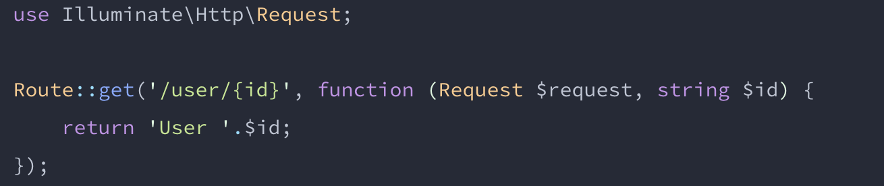
라라벨 라우터
라우트 파라미터와 의존성 주입(Dependency Injection)
의존성 주입 파라미터 뒤에 라우트 파라미터 오도록 해야 함

Slide 4
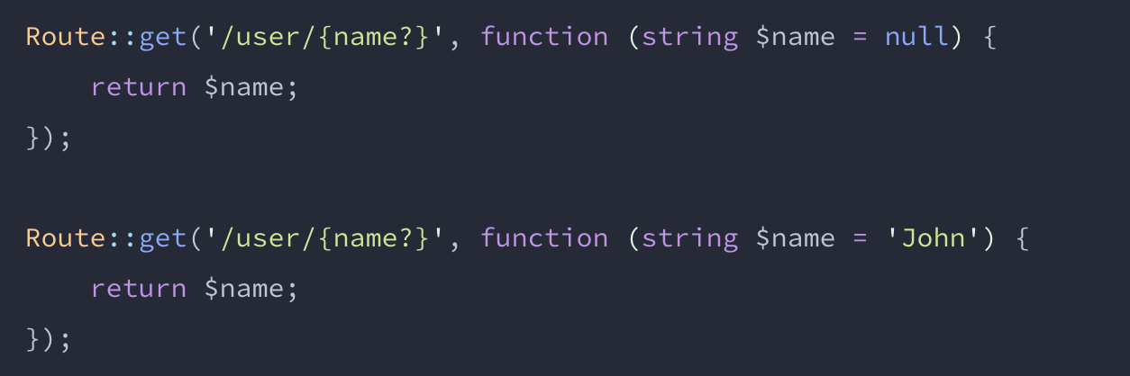
라라벨 라우터
선택적(옵션널) 라우트 파라미터

Slide 5
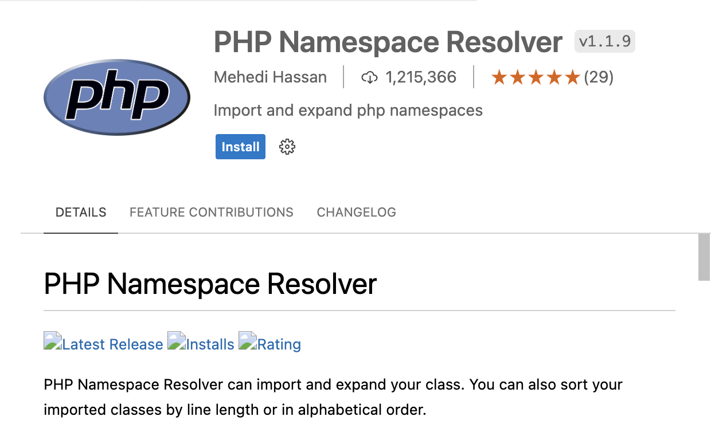
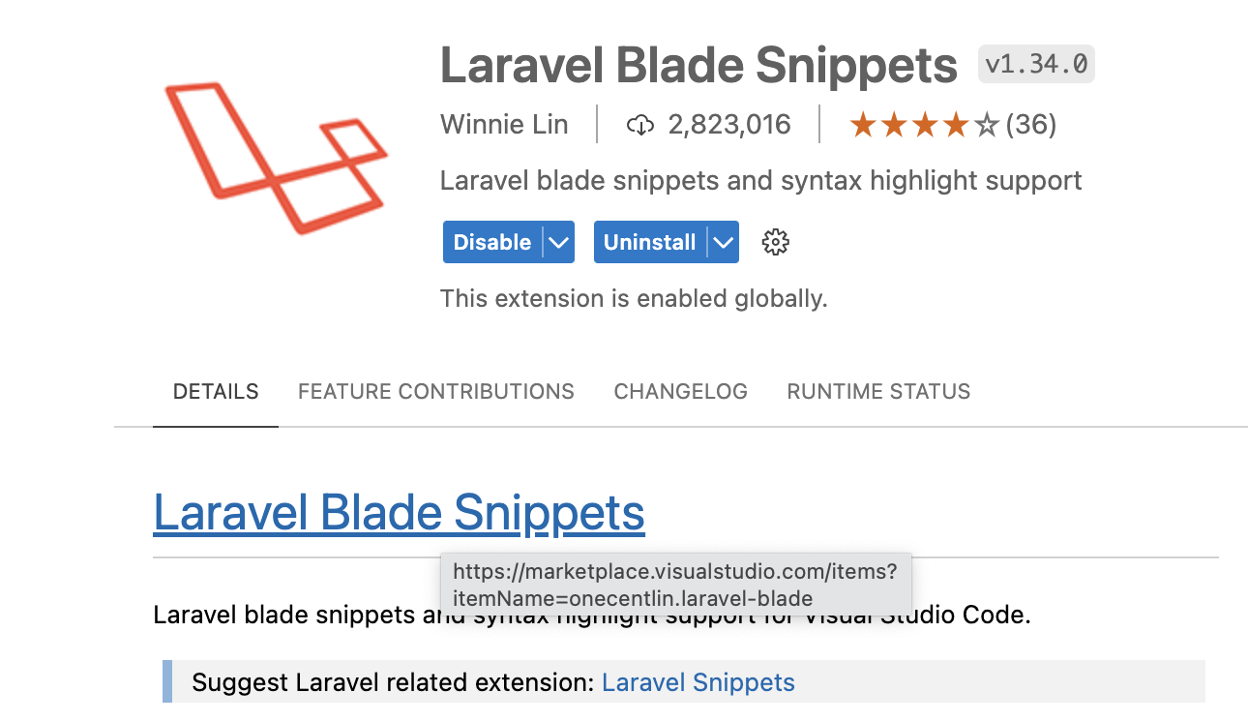
VS Code Plugins
Laravel 프로그래밍에 유용한 Plugins

Slide 6
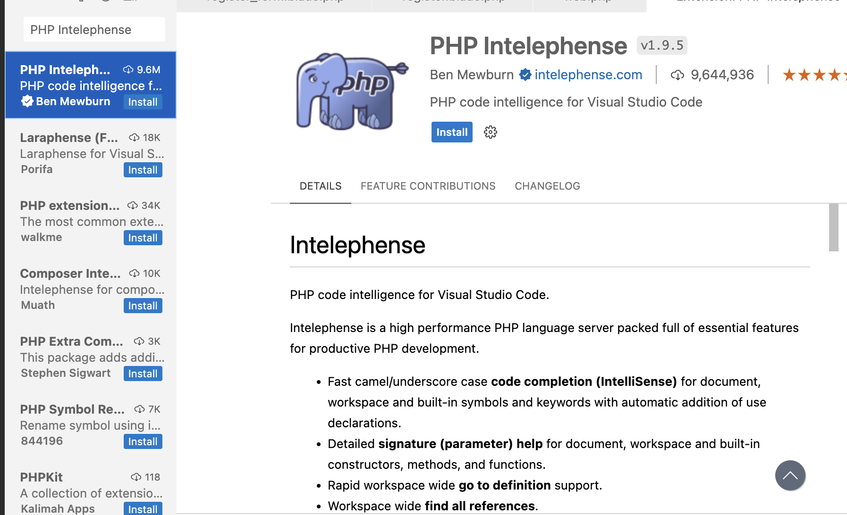
VS Code Plugins

Slide 7
라라벨 컨트롤러
요청 처리 로직을 클로저 대신 컨트롤러로 작성 가능
일반적으로 컨트롤러를 이용해 요청 로직을 처리
컨트롤러 사용 장점
관련된 요청 처리 로직을 하나의 클래스에 담을 수 있다는 것
Ex: UserController 클래스가 사용자와 관련된 모든 요청 처리 로직을 포함할 수 있다.
사용자 정보의 보기, 생성, 수정, 삭제하는 로직
컨트롤러 생성
php artisan make:controller UserController
생성된 모든 컨트롤러는 app/Http/Controllers 폴더에 저장된다.
컨트롤러 이름은 낙타 표기법으로 단수형 단어로 작성하는 것이 관례
Ex: BoardController, CarController, SubjectController , CoffeeController, ConferenceController, SeminarController, PaymentController, StudentController

Slide 8
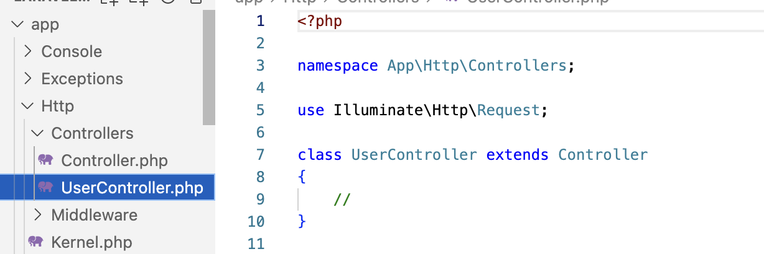
라라벨 컨트롤러
컨트롤러 생성

Slide 9
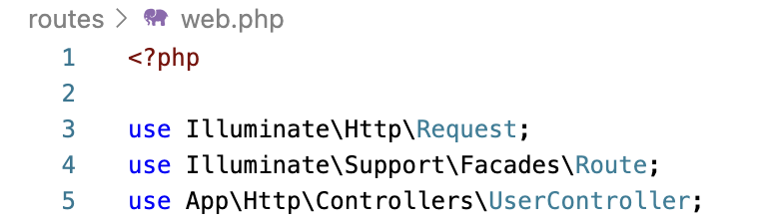
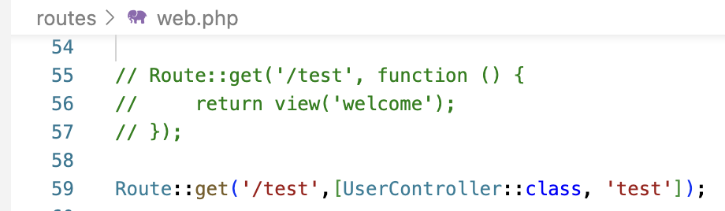
라라벨 컨트롤러
test’ 요청이 get 방식으로 전달되면 UserController 클래스의 test 메서드를 실행하도록 설정
이 때 web.php 파일의 상단에 UserController를 임포트 해야함.
UserController 클래스의 test 메서드는
welcome.blade.php 블레이드 파일을 실행하여 그 결과를 클라이언트에게 전송하도록 구현

Slide 10
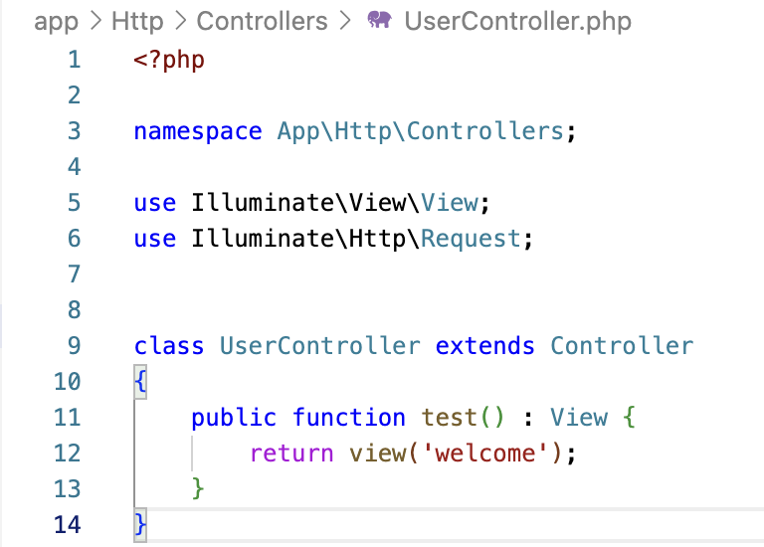
라라벨 컨트롤러
➔ 임포트 해야함
Test 메서드는 View 타입의 결과를 반환한다는 의미.
Java에서 public View test() {
…
}
와 같은 의미.

Slide 11
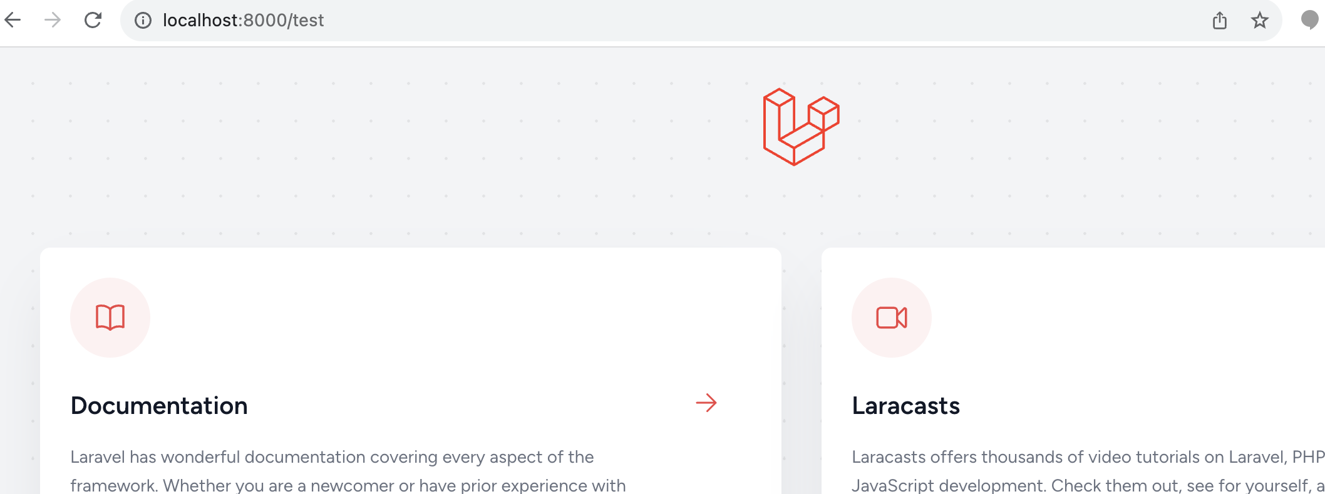
라라벨 컨트롤러

Slide 12
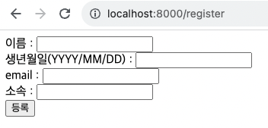
라라벨 컨트롤러
실습
’/register’ 요청이 get 방식으로 전달되면 UserController 클래스의 create 메서드가 호출되도록 하고,
그 create 메서드는 register_form.blade.php가 실행되도록 하여
다음과 같은 화면이 웹 브라우저에 표시되도록 구현하라.

Slide 13
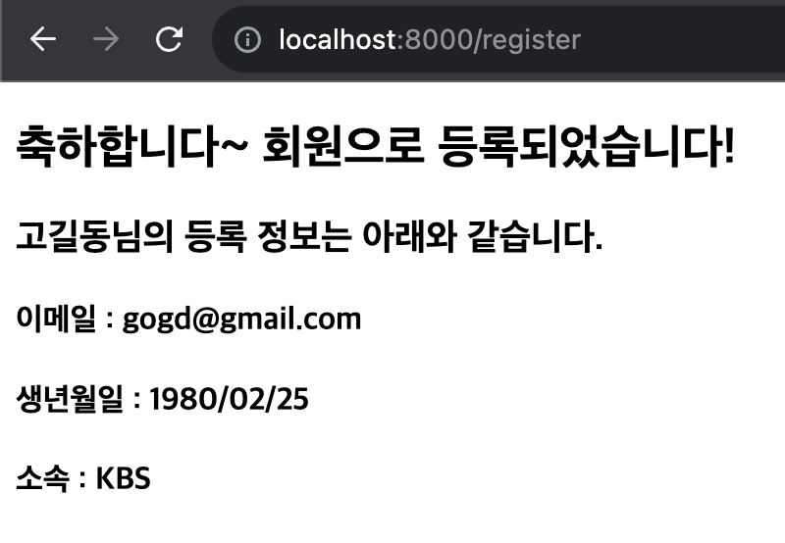
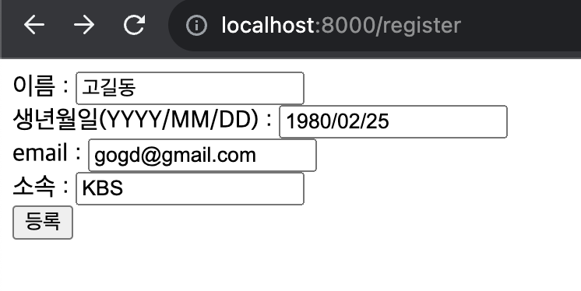
라라벨 컨트롤러
실습
앞 실습에서 구현한 회원등록 폼의 “등록” 버튼을 누르면 “/register” 요청이 POST 방식으로 서버에게 전송되도록 하자.
백엔드에서 이 요청을 받으면 UserController 클래스의 store 메서드가 실행되도록 하고
그 store 메서드는 register.blade.php 블레이드 파일을 실행하도록 구현하라.
이 블레이드 파일은 다음과 같이 사용자 등록 폼에 입력한 데이터를 이용해 결과 페이지를 동적으로 생성하도록 하라.

Slide 14
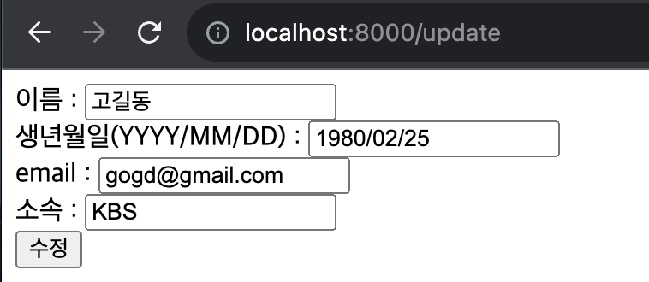
라라벨 컨트롤러
실습
‘/update’ 요청이 get 방식으로 백엔드에 전달되었을 때 UserController 클래스의 edit 메서드가 호출되도록 하고 그 edit 메서드는 update_form.blade.php 파일이 실행되도록 하여 다음의 (하드코딩된) HTML 이 웹 브라우저에 나타나도록 구현하라.

Slide 15
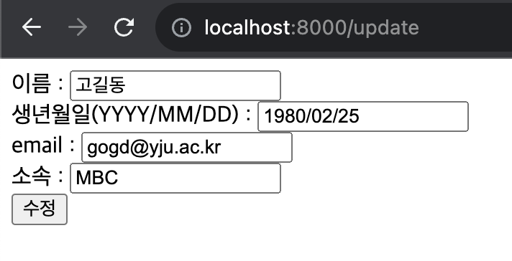
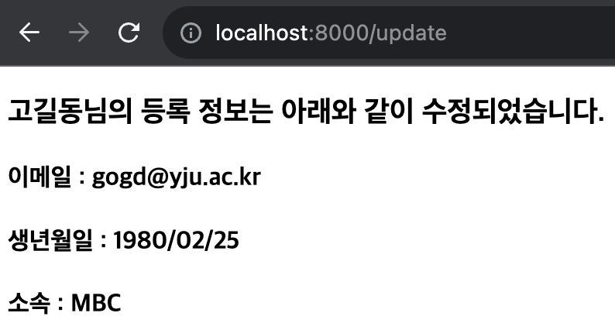
라라벨 컨트롤러
실습
‘/update’ 요청이 put 방식으로 백엔드에 전달되었을 때 UserControler 클래스의 update 메서드가 호출되고 그 update 메서드는 update.blade.php 파일을 실행하여 다음과 같이 사용자가 수정한 내용이 반영된 결과 호면이 나오도록 구현하라.

Slide 16
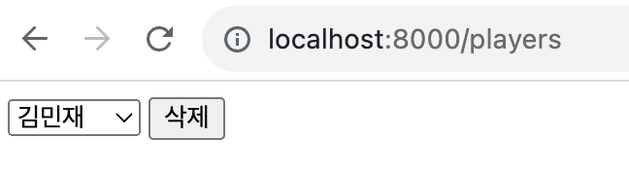
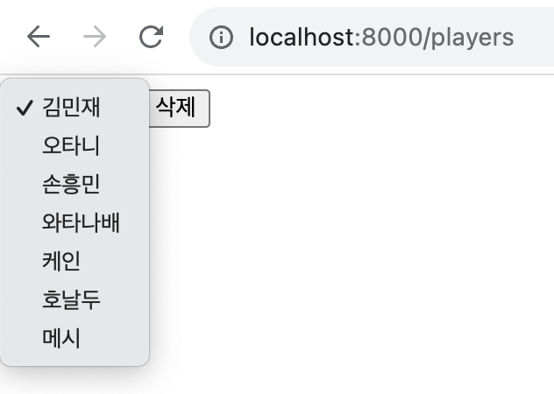
라라벨 컨트롤러
실습
‘/players’ 요청이 get 방식으로 백엔드에 전달되었을 때 UserController 클래스의 index 메서드가 호출되도록 하고 그 index 메서드는 list.blade.php 파일을 실행하여 다음화면이 웹 브라우저에 나오도록 하라.

Slide 17
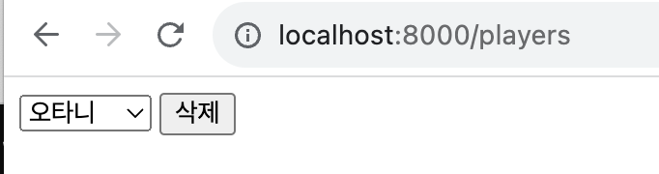
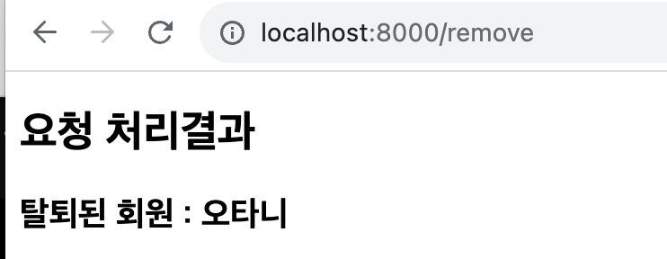
라라벨 컨트롤러
실습
앞 페이지의 결과화면에서 삭제 버튼을 누르면 ‘/remove’ 요청이 delete 방식으로 백엔드에 전달되어 UserController 클래스의 destroy 메서드가 호출되고 그 destroy 메서드는 remove.blade.php 파일을 실행하여 다음과 같은 화면이 웹 브라우저에 표시되도록 구현하라..

Slide 18
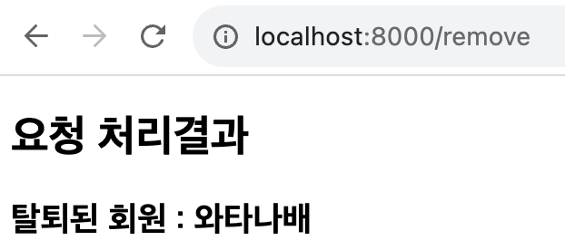
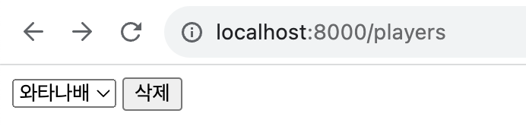
라라벨 컨트롤러

Slide 19
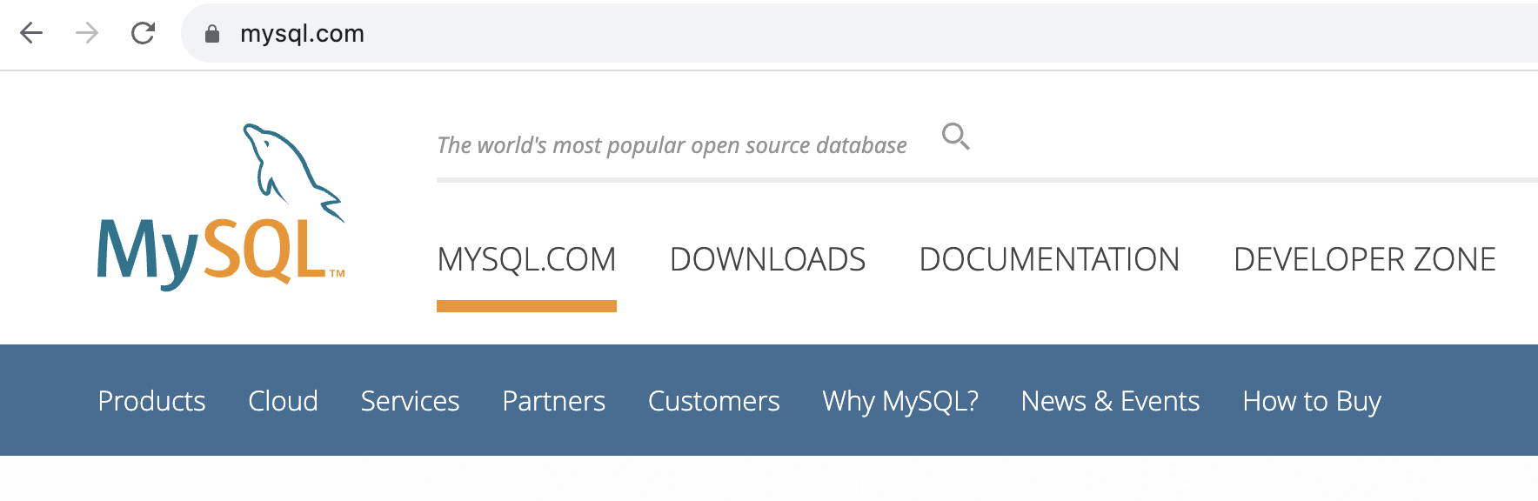
MySQL 설치

Slide 20
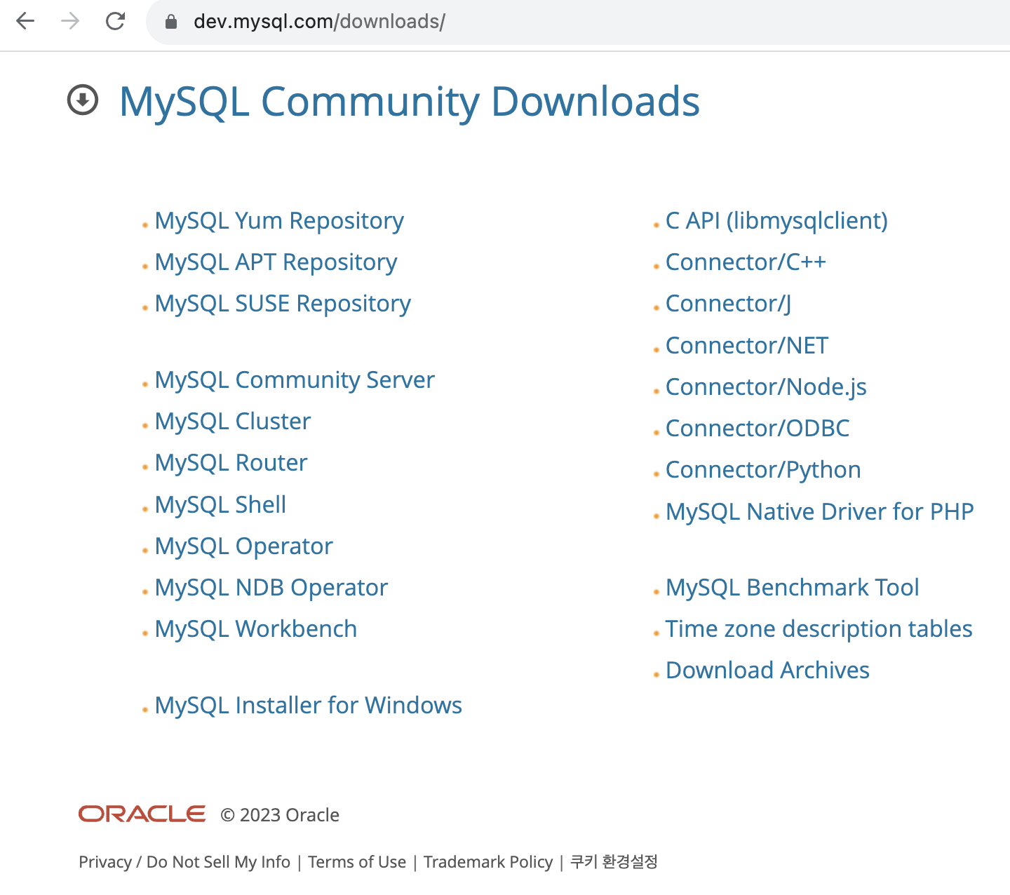
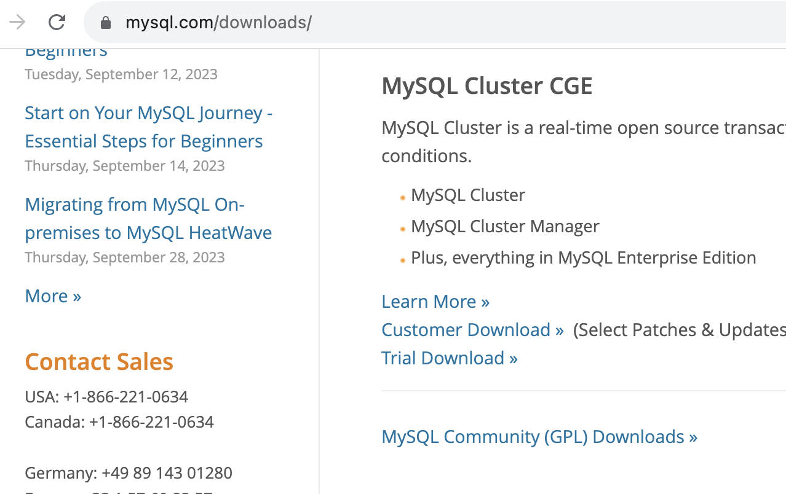
MySQL 설치
제일 하단의 커뮤니티 다운로드 클릭

Slide 21
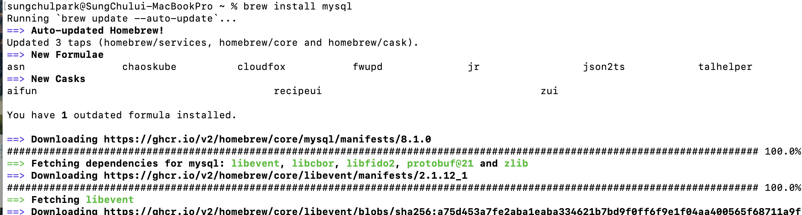
MySQL 설치
MacOS
Terminal에서
brew install mysql

Slide 22
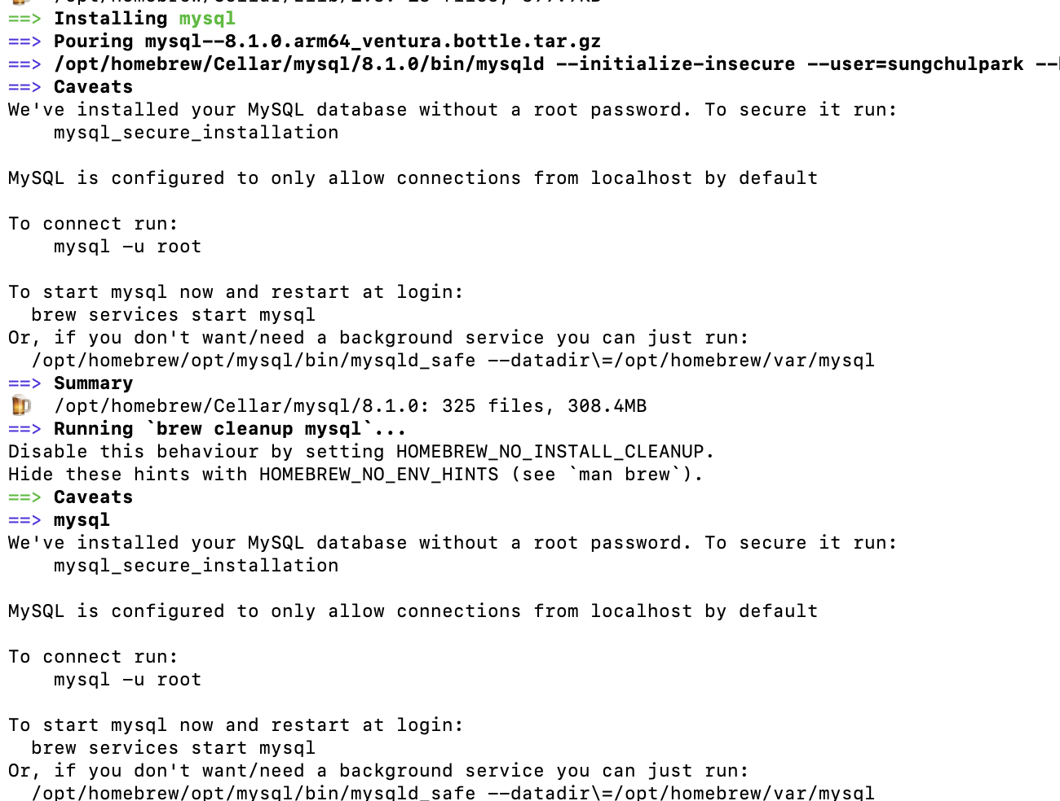
MySQL 설치

Slide 23
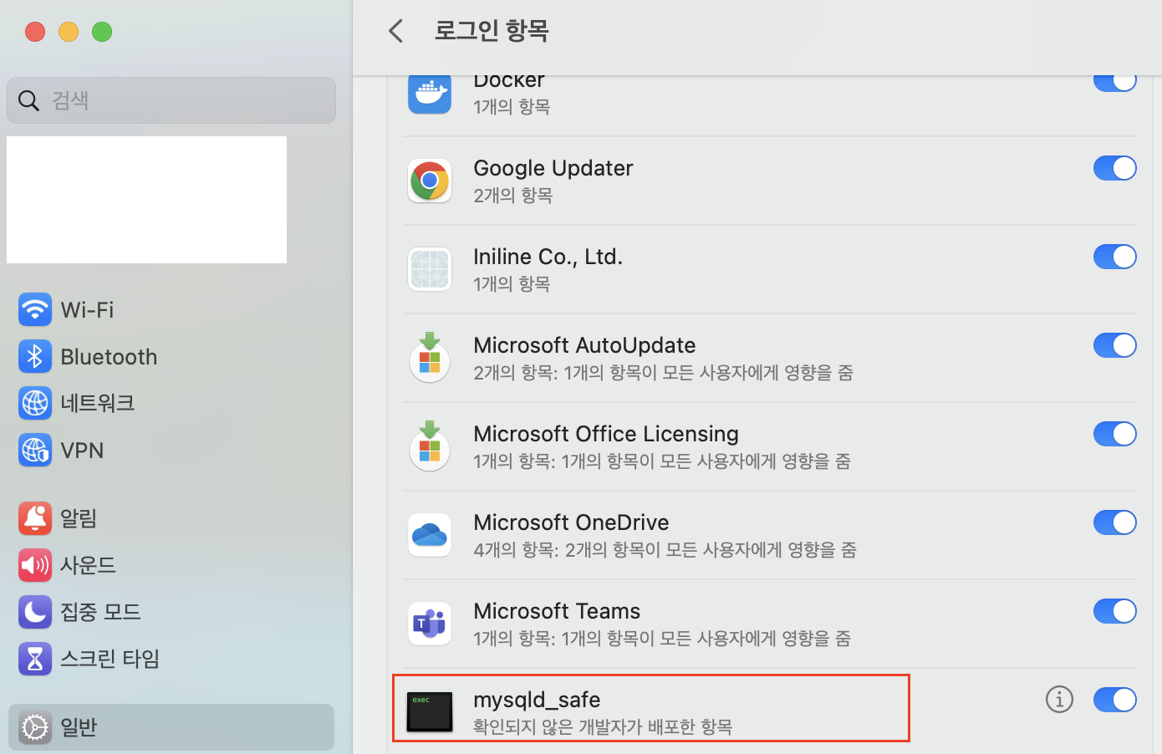
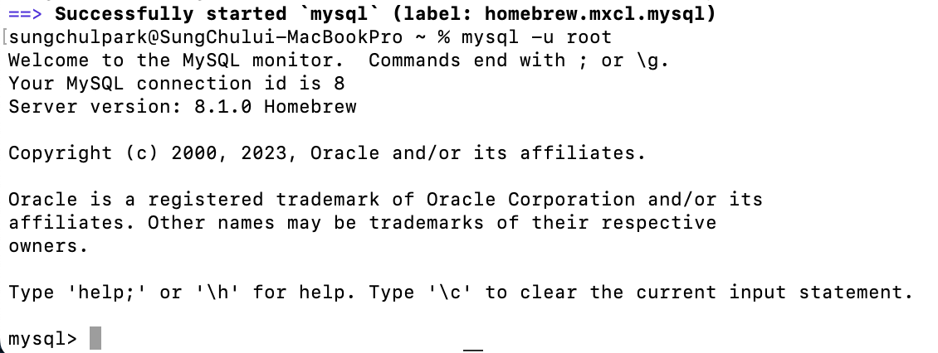
MySQL 설치

Slide 24
Thank you

